Slide 1
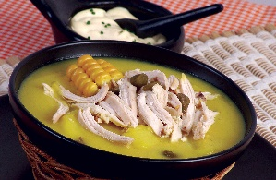
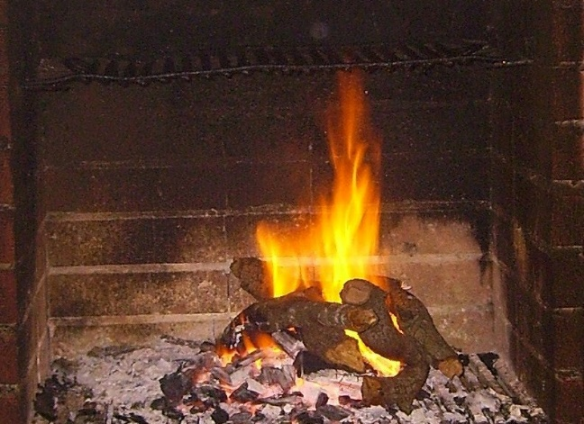
Restaurante Fogón de Leña la Flora
Pedidos
300 8579588 - 314 7978564
Martes 18 de Febrero 2025
Plato Especial: AJIACO!!
Ajiaco, Pollo Desmechado, Crema de Leche, Alcaparras, arroz Blanco, Aguacate, Tostada de Plátano, Ensalada, Bebida Aguapanela con Maracuyá y Postre
22.000
Menú del Día 17.000
Especial de la Casa
Sopas: Ajiaco o Moneditas de Plátano
Carnes al Gusto:
Churrasco 29.000
Sobrebarriga a la criolla 29.000
Lengua a la Criolla 29.000
Fiambre Valluno 39.000
Chicharronada 20.000
Parrillada 39.000
Trifásico 29.000
Pescado Bagre Sudado 25.000
Res o Cerdo al Vino
Pollo, Cerdo, Res a la Parrilla con Chimichurri
Chuleta de Pollo, de Cerdo o de Pescado
Costilla Ahumado en Salsa BBQ
Principio: Arvejas, Lentejas, Verduras al Vapor
Complementos: Arroz Blanco, Maduro, Ensalada, Bebida y Aguapanela con Maracuyá y Postre sorpresa
Medios de Pago: Efectivo y Electrónico
3147978564
Visita nuestra Web: www.fogonlaflora.com síguenos en redes sociales

